Slide 1
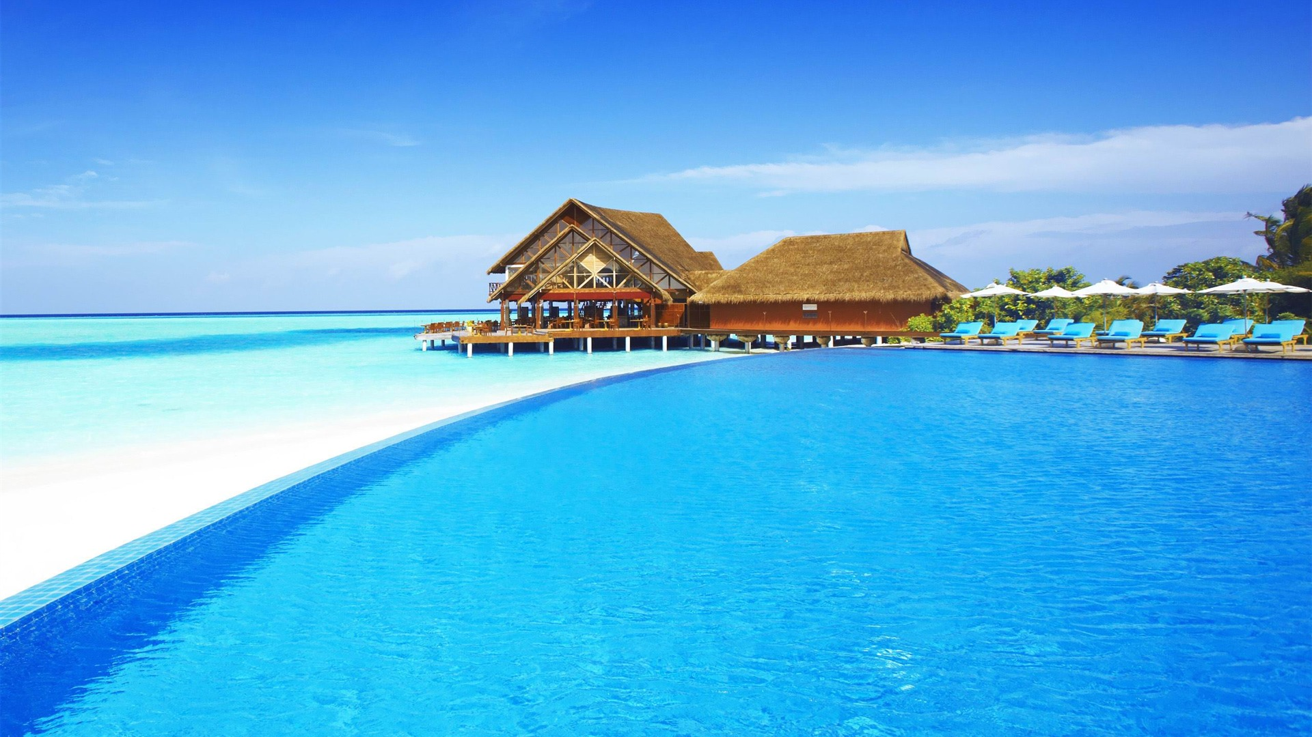
МАЛДИВИ

Slide 2
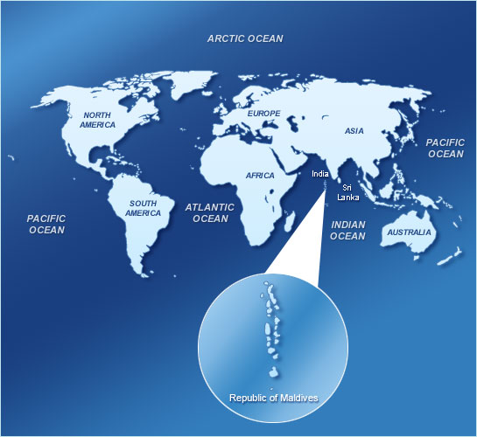
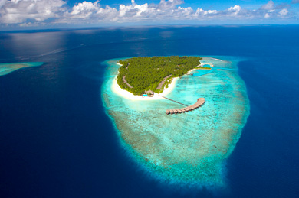
Република Малдиви
Република Малдиви обухвата истоимени архипелаг у Индијском океану, југозападно од Индије.
Овај архипелаг чини 1 192 острва од којих је око 250 насељено.
Независност од Велике Британије добили су 1965. год., а република је проглашена 1968. године.
Малдиви су најмања држава Азије, најмања исламска земља и најнижа земља на свету, просечне надморске висине око 1 метар. Највиша тачка Малдива лежи на 2,4 мнв.
Површина: 298 км²
Број становника: 339 330 ст. (2004.год.)
Густина насељености: 1 139ст/км²
Главни град: Мале (74 000 ст)

Slide 3
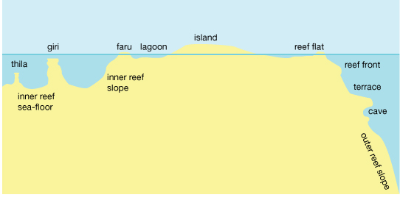
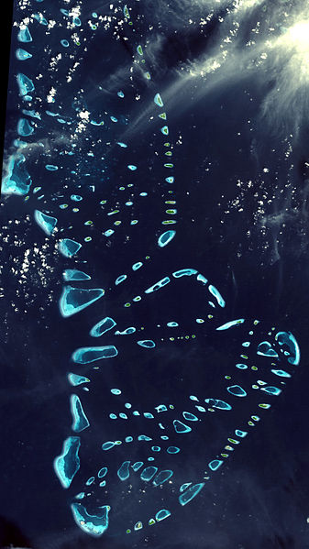
Малдивски архипелаг се издиже са морског прага и пружа правцем север – југ у дужини од преко 700 км.
Клима је тропска са стално високим температурама и доста падавина које доносе монсуни.
Већина атола има бујну тропску вегетација, али је мало обрадиве земље. Гаје се кокосов орах, хлебно дрво, копра и тропско воће.
Становници су мешавина Арапа, Тамила, Сингалеза, према вероисповести сунитски муслимани.
Највише се баве риболовом, поморством и трговином. Риба и рибље прерађевине чине 90% вредности извоза.

Slide 4
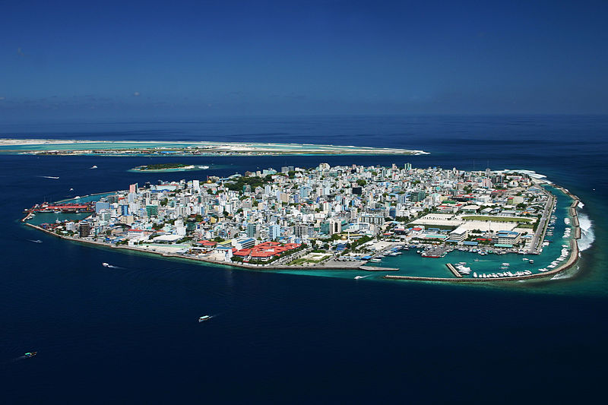

Slide 5
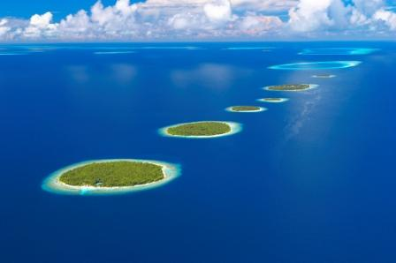
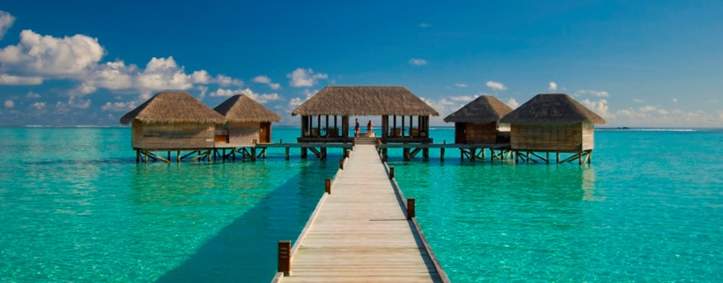
Овај рај на земљи чине острва са палмама, прелепим белим плажама, тиркизним лагунама и коралним гребенима.
88 острва је претворено у ексклузивна летовалишта са 35 одлично уређених хотелских ризорта у којима годишње ужива око пола милиона туриста.

Slide 6
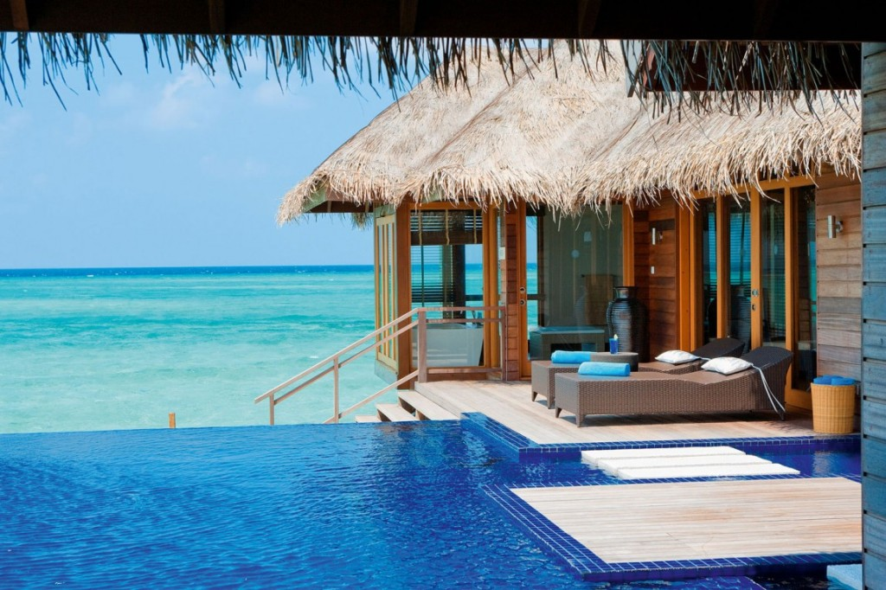

Slide 7
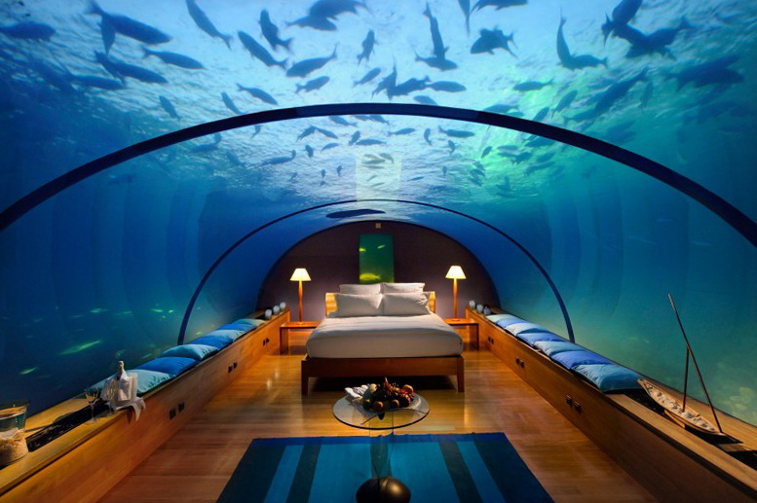
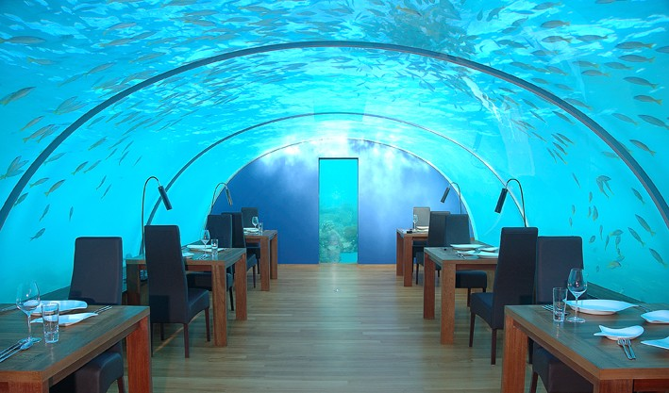

Slide 8
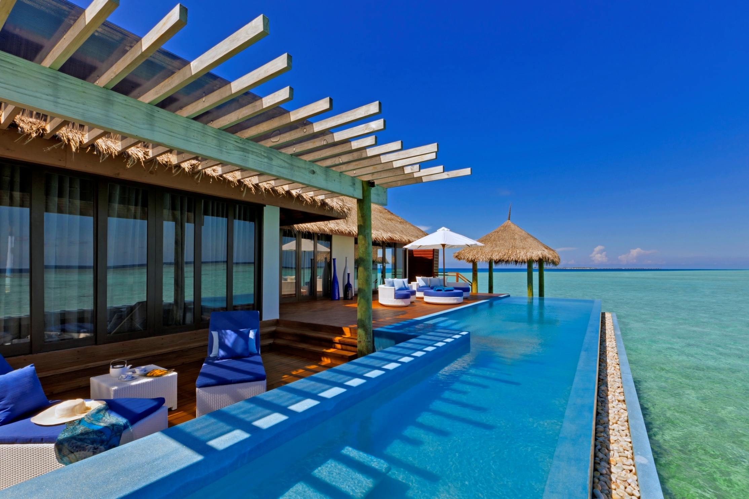

Slide 9
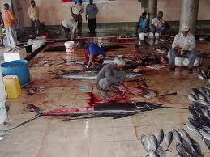
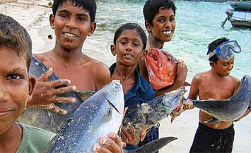
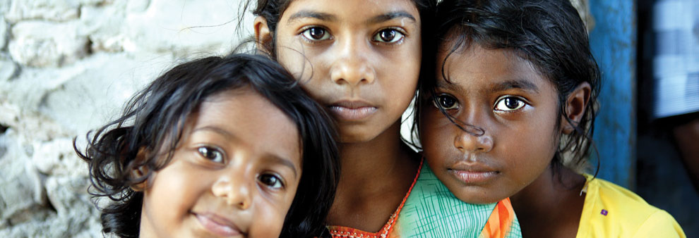
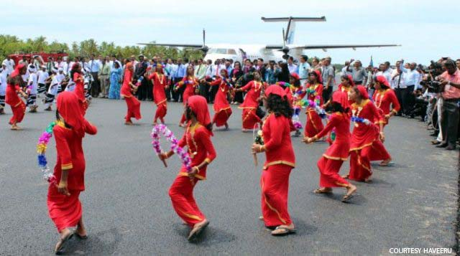
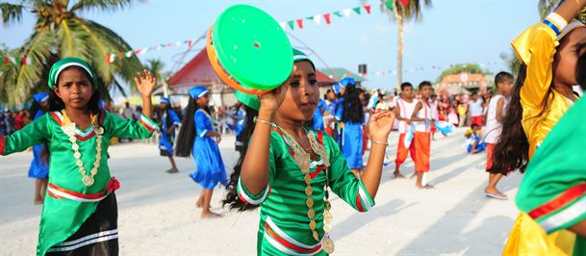

Slide 10
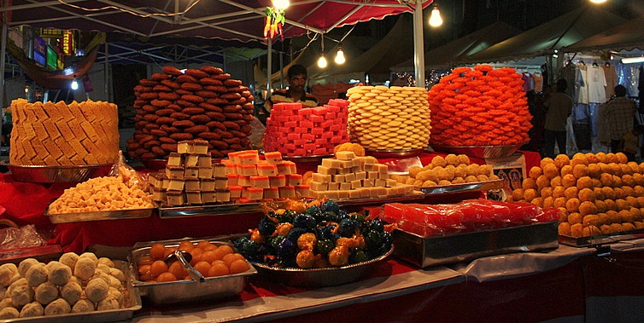
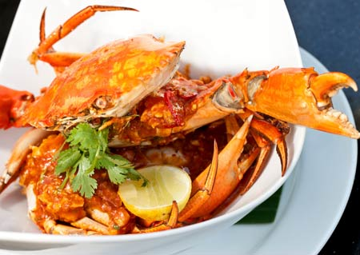
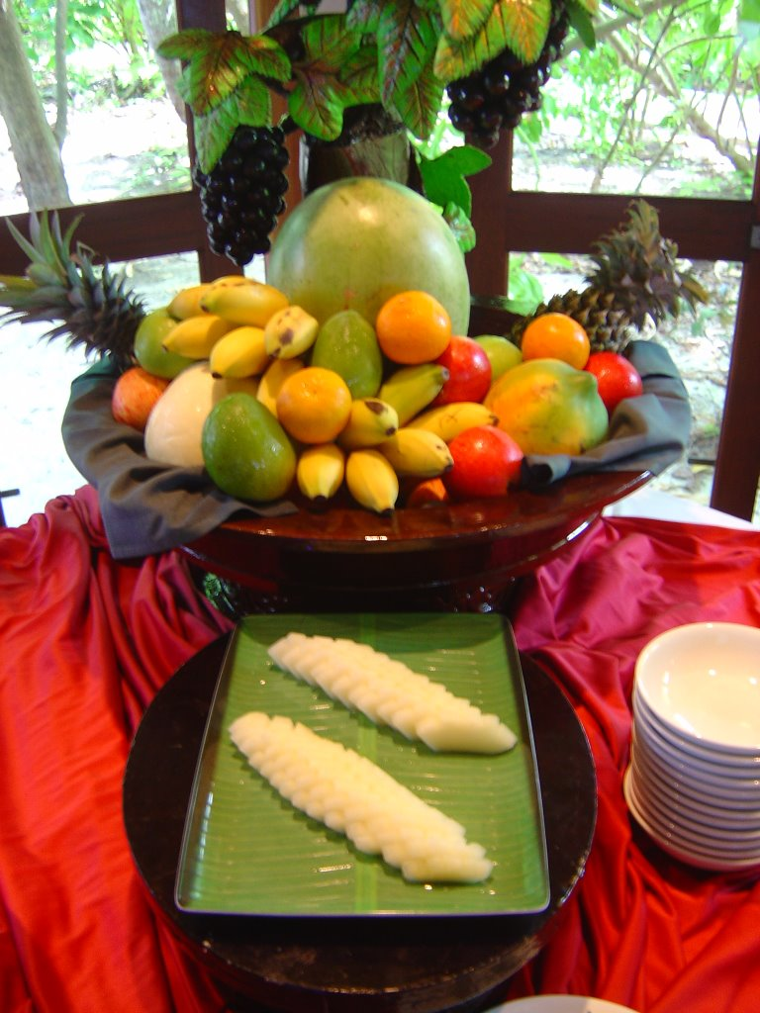
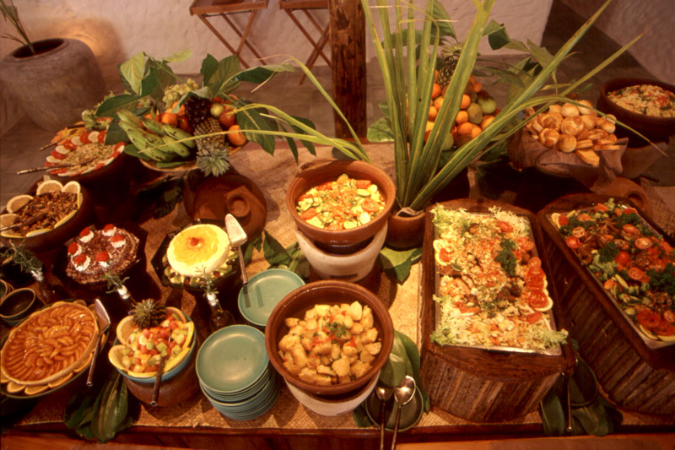

Slide 11
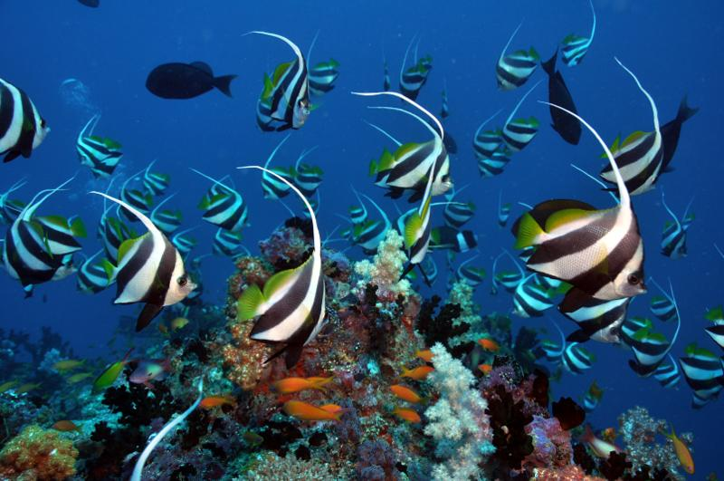
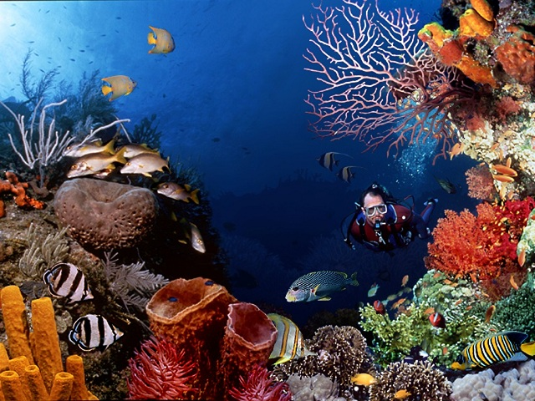
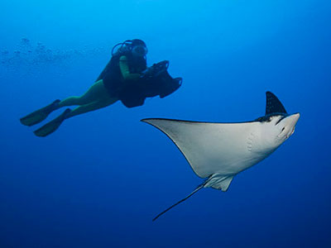
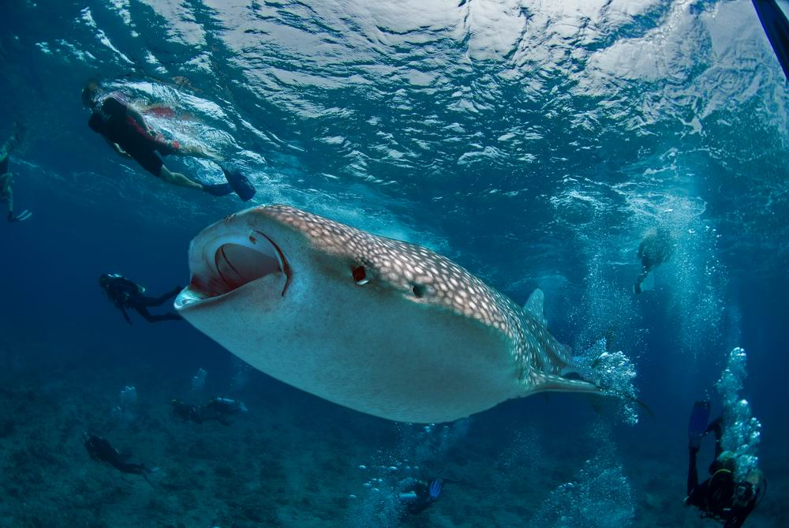
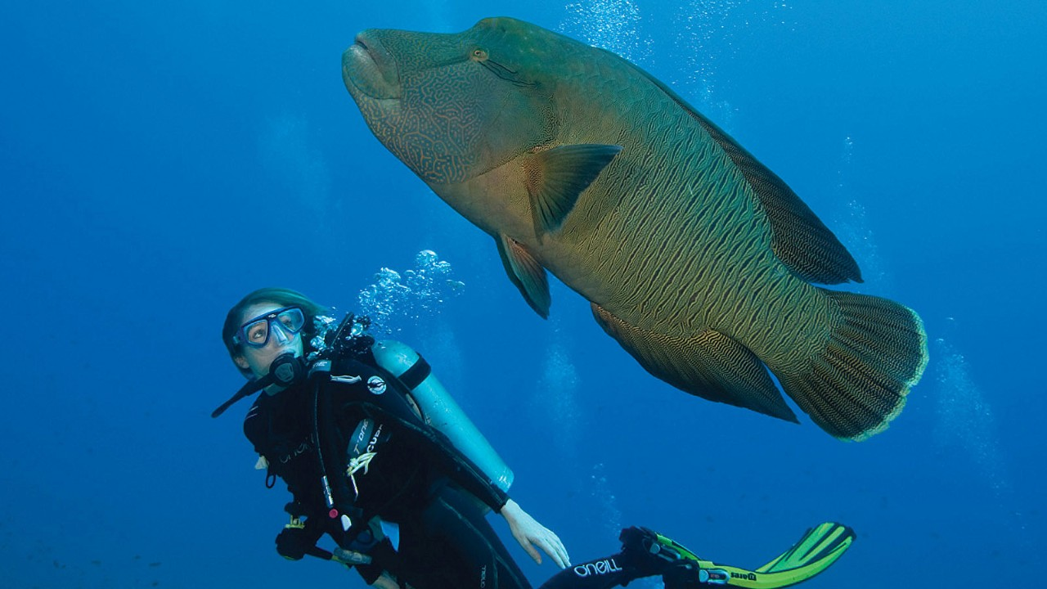
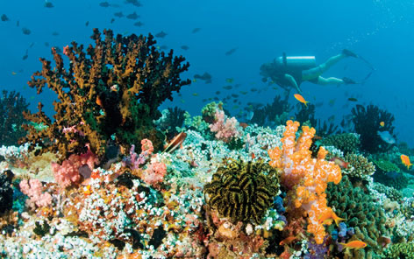
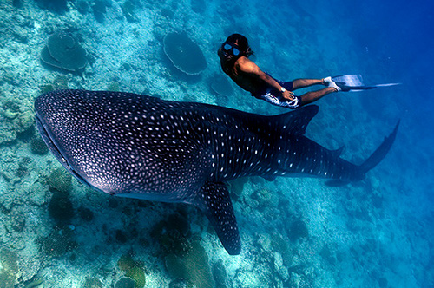

Slide 12
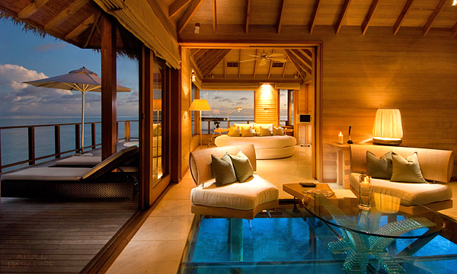
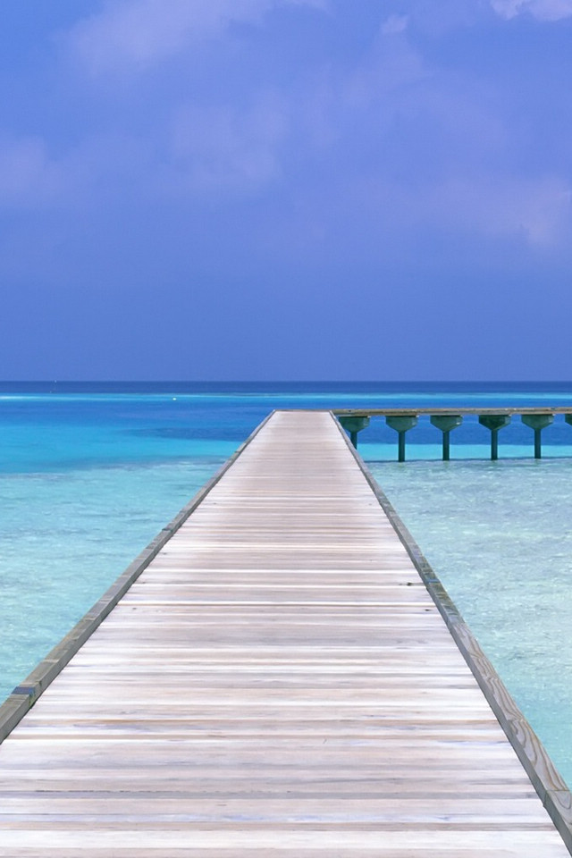
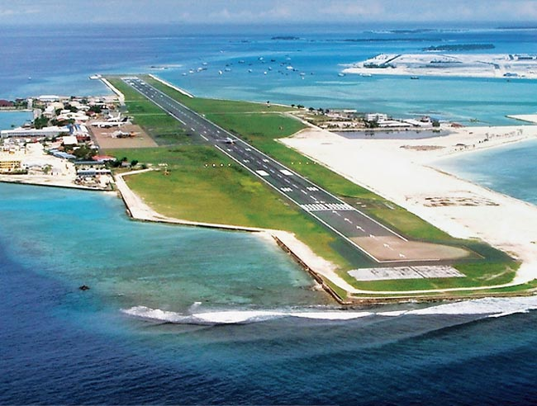

Slide 13
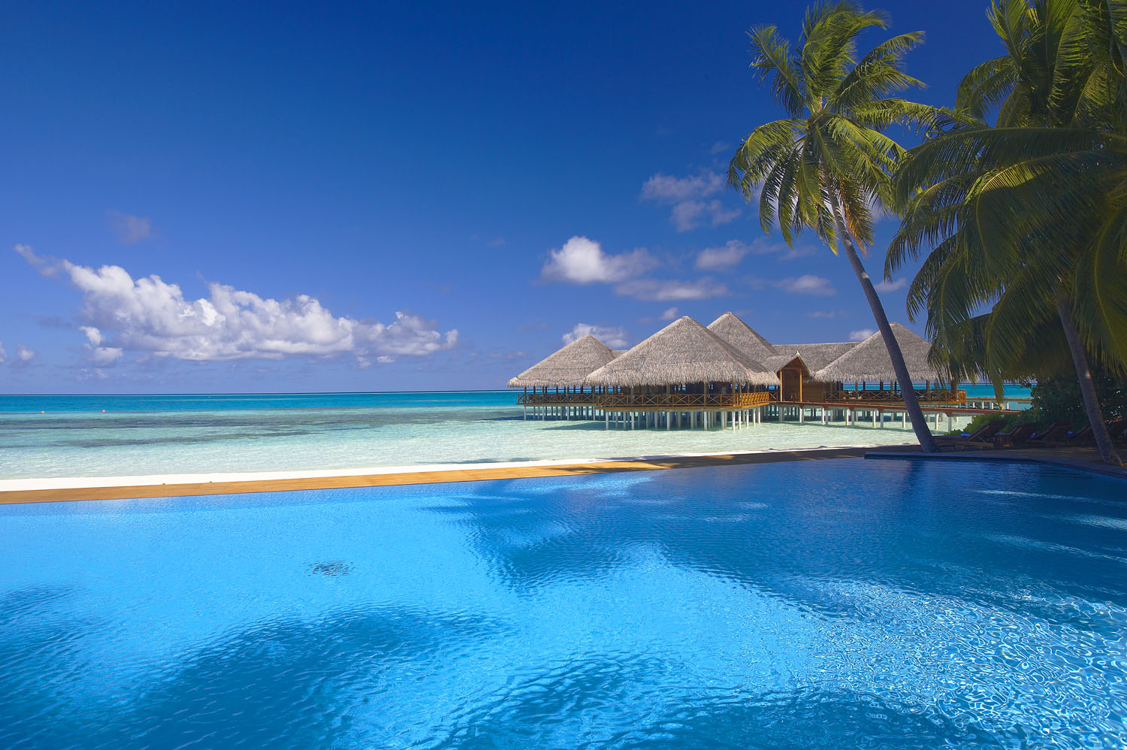
К Р А Ј
АУТОР
Гордана Васић
Уљма, 21.02.2013.

